Slide 1
252-0027
Einführung in die Programmierung
Übungen
Woche 4: Types, Schleifen, Methoden, Strings
Timo Baumberger
Departement Informatik
ETH Zürich

Slide 2
Organisatorisches
Mein Name: Timo Baumberger
Bei Fragen: tbaumberger@student.ethz.ch
Mails bitte mit «[EProg24]» im Betreff
Neue Aufgaben: Dienstag Abend (im Normalfall)
Abgabe der Übungen bis Dienstag Abend (23:59) Folgewoche
Abgabe immer via Git
Lösungen in separatem Projekt auf Git
Notes:
Topic to come: Typen und Variable ➜ Basistypen: Einfache (eingebaute) Typen

Slide 3
Git Probleme
Keine lokalen Änderungen: git pull
Lokale Änderungen, aber keine Commits im lokalen Repository (ahead of remote repository): git stash > git pull > git stash pop (oder git pull --rebase)
Commits im lokalen Repository: git pull --rebase

Slide 4
Inhalt
Berechnungen in Java
Types
Schleifen
Inkrement und Dekrement
Junit
Methoden
Strings
Nachbesprechung / Vorbesprechung
Kahoot

Slide 5
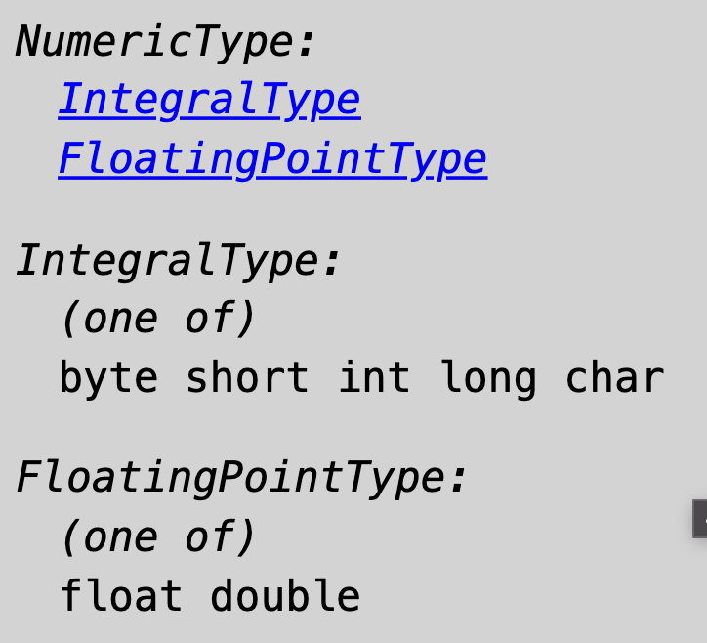
Berechnungen in Java
Ausschnitt aus JLS (Java Language Specification)
Boolean ist kein Numeric Typ
Gilt auch für andere binäre Operationen -, *, /, %

Slide 6
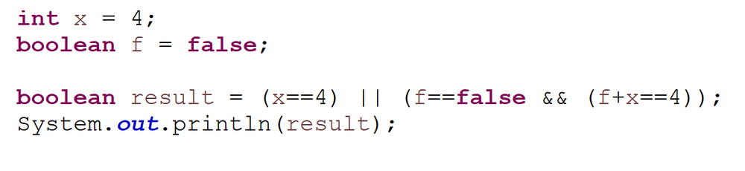


Berechnungen in Java: Beispiel

Slide 7
Types

Slide 8
Primitive Typen in Java
Acht primitive Typen («primitive types»): für Zahlen, Buchstaben und Wahrheitswerte. Beispiele:
Name Beschreibung Beispiele
int ganze Zahlen -2147483648, -3, 0, 42, 2147483647
long grosse ganze Zahlen 42, -3, 0, 9223372036854775807
double reelle Zahlen 3.1, -0.25, 9.4e3
char (einzelne) Buchstaben 'a', 'X', '?', '\n'
boolean Wahrheitswerte true, false
Wer es genau wissen möchte: Java Language Specs §4.2
Notes:
8
We're basically going to manipulate letters and numbers.
Why does Java distinguish integers vs. real numbers?
We make the integer / real number distinction in English as well. We don't ask, "How many do you weigh?" or, "How much sisters do you have?"
Part of the int/double split is related to how a computer processor crunches numbers. A CPU does integer computations and a Floating Point Unit (FPU) does real number computations.
Why does Java separate int and double? Why not use one combined type called number?

Slide 9
Fragen: Wozu evaluieren diese Ausdrücke?
ergibt 0
ergibt -5
ergibt 14
ergibt 73
ergibt 1
ergibt 17
ergibt -5
(30 * 2 + 5) % 7 / 3
485 % (12 + 6 * 2) – 4 * 5 / 2
​(8 + 15 * 3 % 7) / 2 + 9
10 * (6 + 5 % 4) – 20 / 4 + 8
​100 % (50 / 2) + 75 % (12 * 2) - 2
​(9 + 3) * 2 – 18 % (5 + 2 * 3)
​(6 * 3 + 2) % 7 – (14 / 2 + 4)

Slide 10
Schleifen

Slide 11
for-Schleife («for loop»): Kontrollfluss
1
2
4
for (initialization; test; update) {
body
}
statement;
1
initialization
3
false
2
true
test
5
3
body
for (int i = 1; i <= 5; i = i + 1) {
System.out.println(i); // 1 2 3 4 5
}
4
update
5
statement

Slide 12
for-Schleife: Syntax, Semantik
for (initialization; test; update) {
statement1;
statement2;
statement3;
…
}
statement;
Syntax (vereinfacht)
initialization: Variablendeklaration oder Variablenzuweisung
test: Boolescher Ausdruck
update: Ausdruck mit Seiteneffekt
Semantik (siehe auch vorherige Folie)
Einmalige Ausführung von initialization
Wiederhole bis Abbruch:
Prüfe, ob test zu true evaluiert. Falls nein, Abbruch: springe zu statement.
Falls ja, Führe Rumpf aus
Führe update aus
Kopf («head»)
Rumpf/Körper («body»)
Schleifen-/Laufvariable («loop variable»)
for (int i = 1; i <= 5; i = i + 1) {
System.out.println(i); // 1 2 3 4 5
}

Slide 13
while-Schleife («while loop»)
1
false
1
true
while (test) {
body
}
statement;
test
2
2
body
3
3
statement
while-Schleife führt Rumpf so lange aus, wie test den Wert true ergibt.
In anderen Worten: die while-Schleife bricht ab, sobald test den Wert false ergibt.

Slide 14
Schleifen
Was gibt diese Methode aus?
public static void main (String[] args) { int f = 0; int g = 1; for (int i = 0; i < 15; i++ ) { System.out.print(" " + f); f = f + g; g = f - g; } System.out.println(); }
i | f | g
 | 0 | 1
0 | 0 | 1
0 | 0 | 1
0 | 1 | 1
0 | 1 | 0
1 | 1 | 0
… | … | …
0 1 1 2 3 5 8 13 21 34 55 89 144 233 377
Notes:
ev. ein paar Iterationen der Schleife an der Tafel durchspielen
Lösung: 0 1 1 2 3 5 8 13 21 34 55 89 144 233 377

Slide 15
Schleifen: While vs. For vs. Do-While
For-Loop: Benutzen wir, wenn wir die Anzahl Iterationen bereits for der Ausführung des Loops kennen.
While: Benutzen wir, wenn wir die Anzahl Iterationen nicht kennen und diese Abhängig von einer Bedingung ist.
Do-While: Wird benutzt, wenn wir zuerst den Code (im Loop Body) ausführen und dann erst die Bedingung prüfen wollen.

Slide 16
Schleifen: For vs. While
While und Do-While können das gleiche.
For und While aber auch!

Slide 17
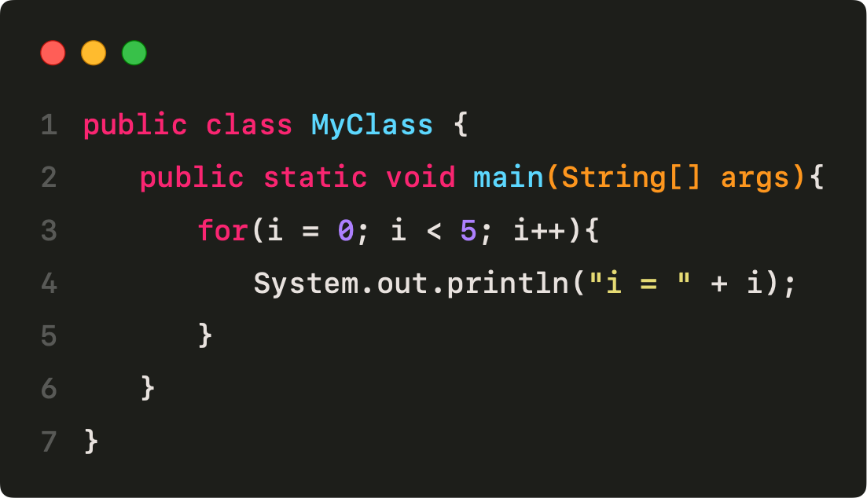
Schleifen: For vs. While – Beispiel 1

Slide 18
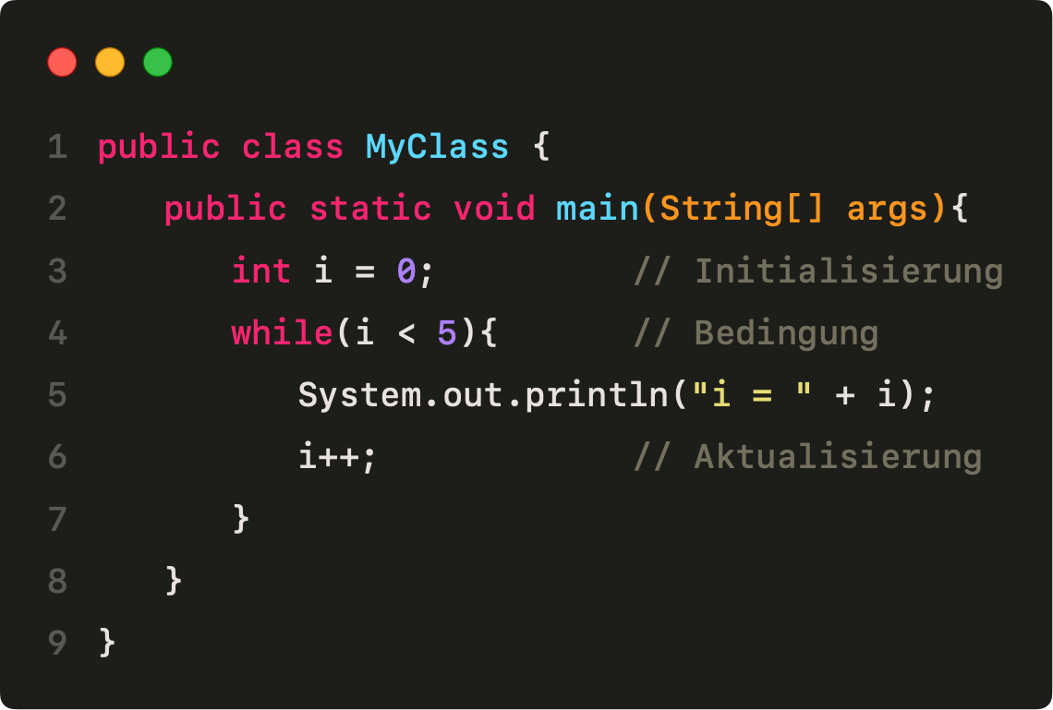
Schleifen: For vs. While – Beispiel 1

Slide 19
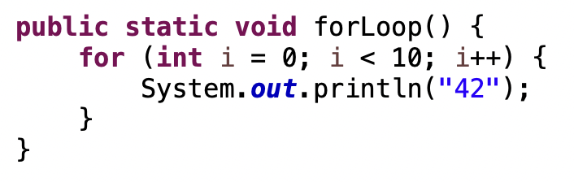
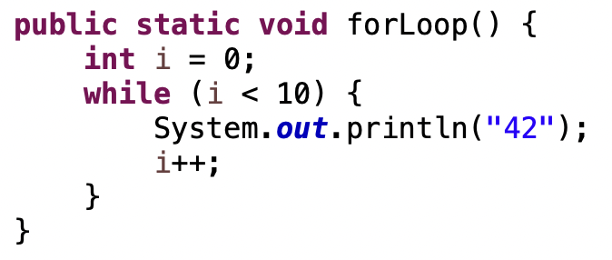
Schleifen: For == While

Slide 20
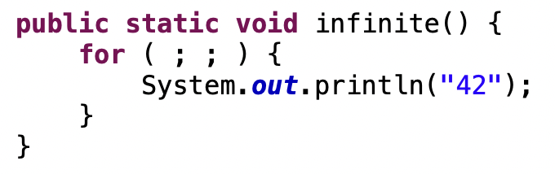
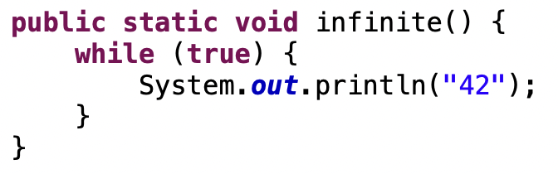

Schleifen: Infinite Loop
$$⟺$$
Notes:
Infinite Loop nach JLS

Slide 21
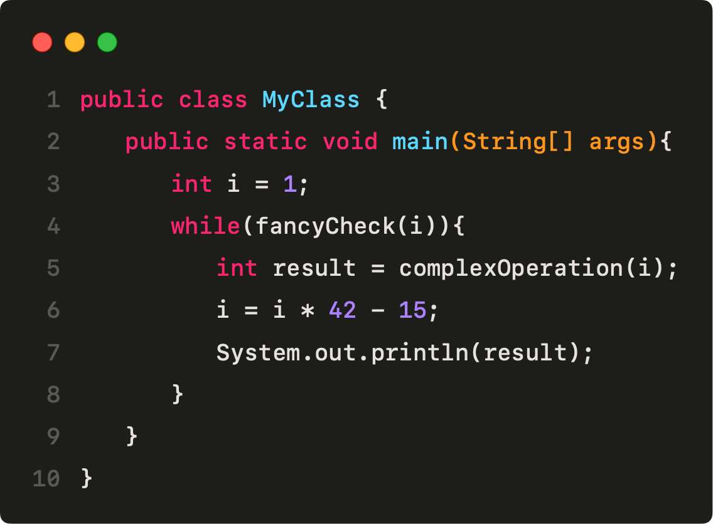
Schleifen: For vs. While – Beispiel 2

Slide 22
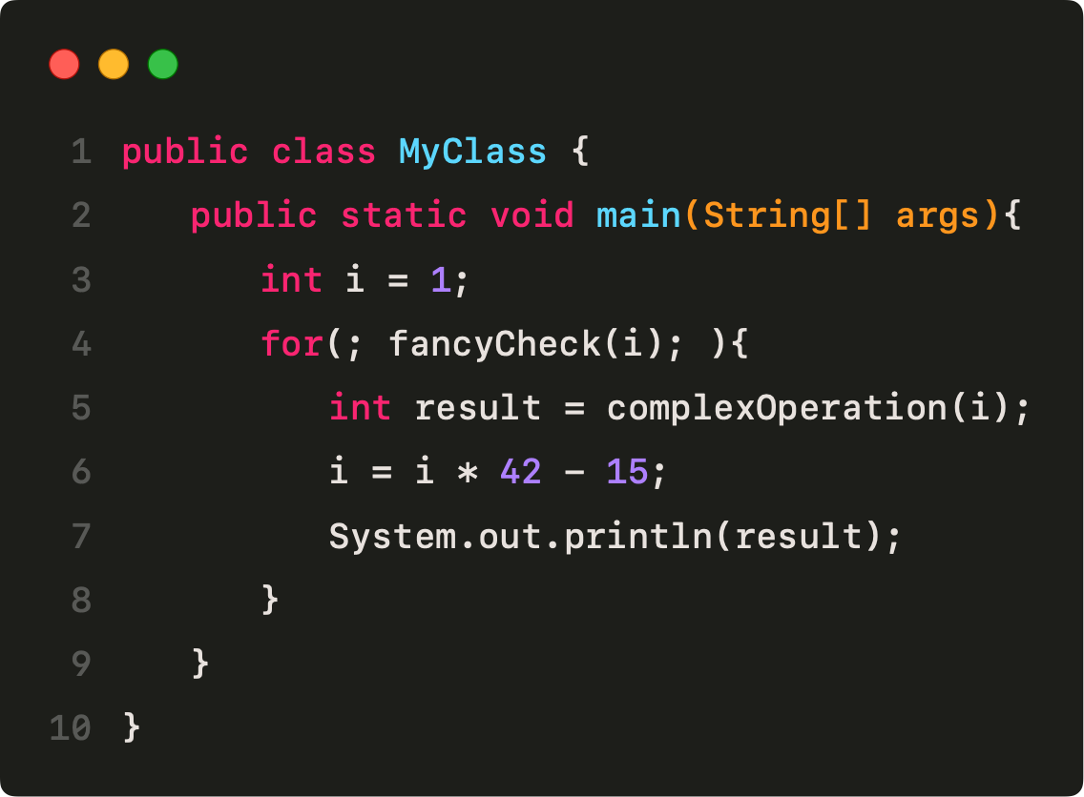
Schleifen: For vs. While – Beispiel 2

Slide 23
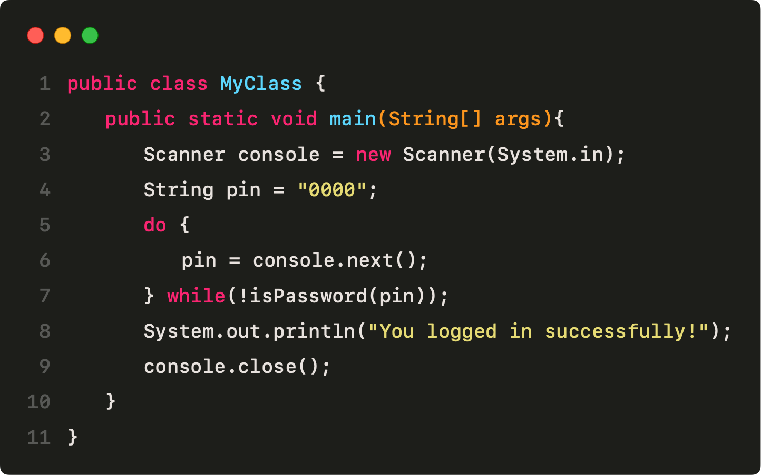
Schleifen: Do-While?
Selten genutzt aber kann sehr nützlich sein!

Slide 24
Inkrement und Dekrement

Slide 25
Inkrement und Dekrement
Präfix: ++i
Postfix i++
int a = 5; int b = ++a; // Zuerst wird a inkrementiert, dann wird a zugewiesen. // a = 6, b = 6
int a = 5; int b = a++; // Zuerst wird a zugewiesen, dann wird a inkrementiert. // a = 6, b = 5
Diese Operatoren sind besonders nützlich in Schleifen, um beispielsweise einen Zähler zu erhöhen oder zu verringern.

Slide 26
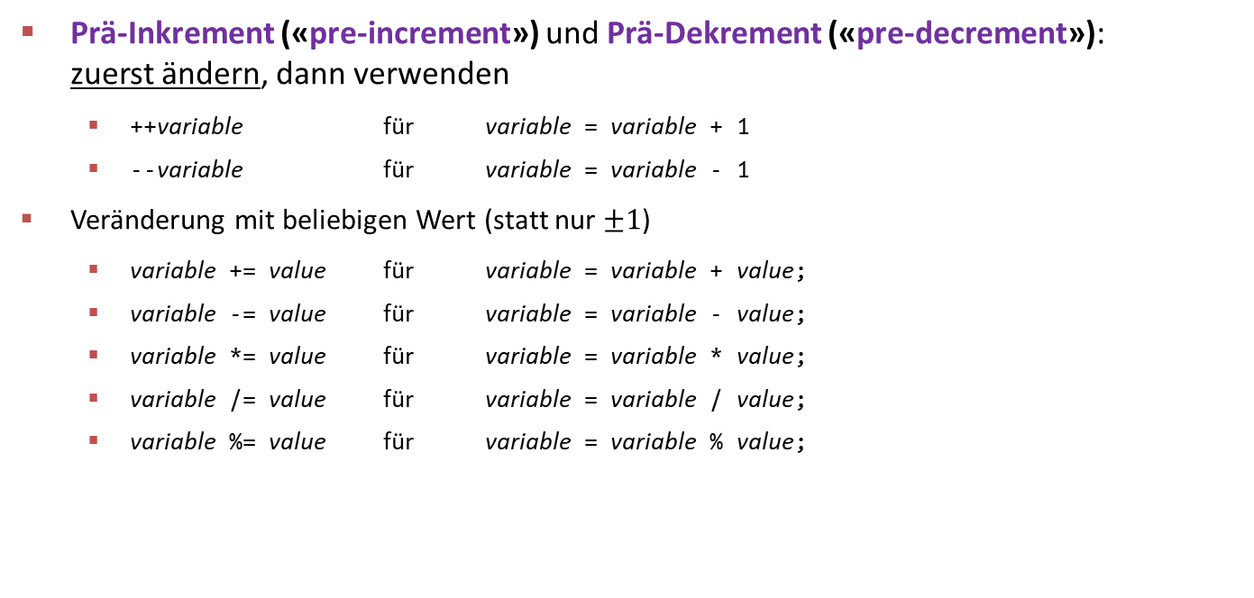
Weitere Kurzformen
Prä-Inkrement («pre-increment») und Prä-Dekrement («pre-decrement»): zuerst ändern, dann verwenden
++variable für variable = variable + 1
--variable für variable = variable - 1
Veränderung mit beliebigen Wert (statt nur $±1$)
variable += value für variable = variable + value;
variable -= value für variable = variable - value;
variable *= value für variable = variable * value;
variable /= value für variable = variable / value;
variable %= value für variable = variable % value;
Achtung:
x += 3
x =+ 3

Slide 27
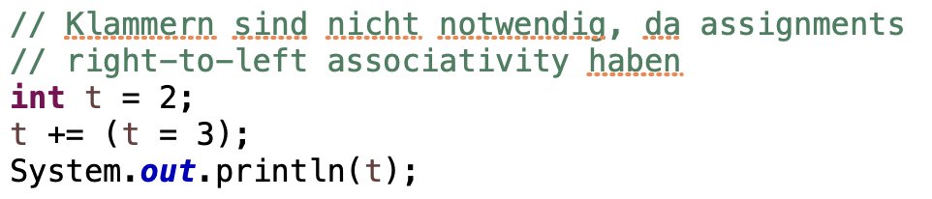
Recap: Evaluation Order
Notes:
Lösung: 5

Slide 28
JUnit

Slide 29
JUnit Tests: Introduction
Junit Test erlauben es Code zu testen.
Jetzt: Tests benutzen
Später: Tests selbst schreiben.

Slide 30
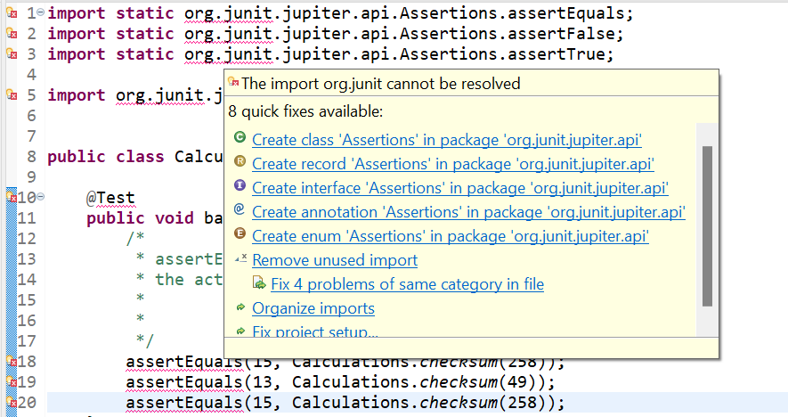
JUnit Tests: Eclipse
Junit kann nicht gefunden werden?

Slide 31
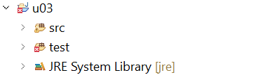
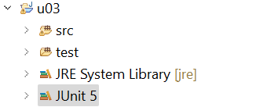
JUnit Tests: Eclipse
JUnit kann nicht gefunden werden?
JUnit library muss importiert werden!

Slide 32
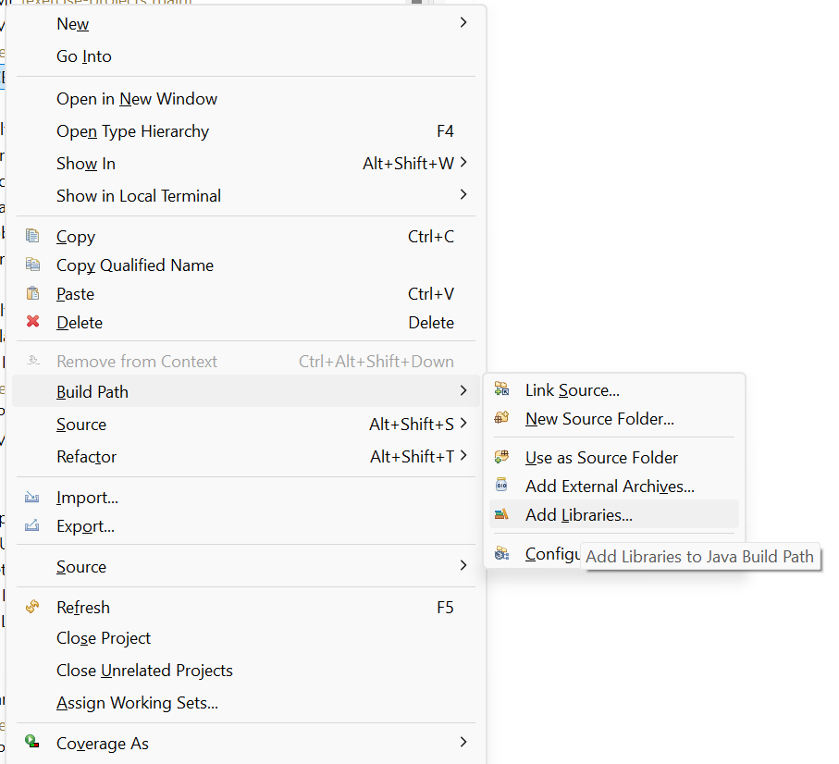
JUnit Tests: JUnit Importieren
Rechtklick auf Project Folder, z.B. u03.
Build Path -> Add Libraries

Slide 33
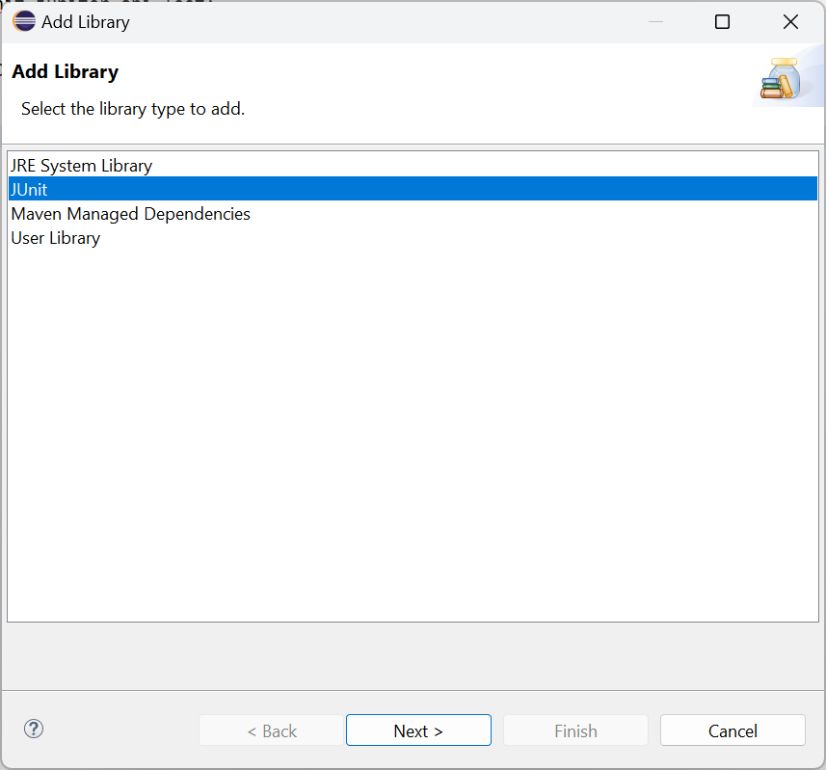
JUnit Tests: JUnit Importieren
Rechtklick auf Project Folder, z.B. u03.
Build Path -> Add Libraries
Add Library: JUnit + next

Slide 34
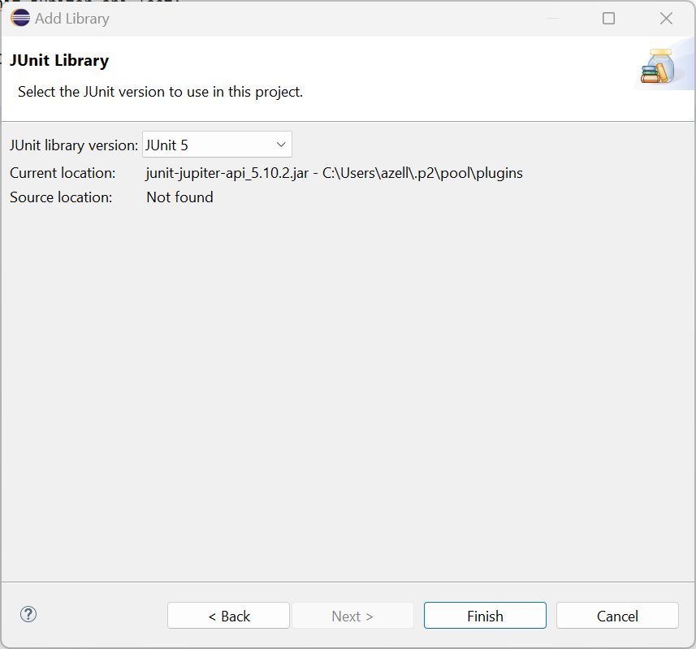
JUnit Tests: JUnit Importieren
Rechtklick auf Project Folder, z.B. u03.
Build Path -> Add Libraries
Add Library: Junit und next clicken.
JUnit 5 wählen und finish clicken.

Slide 35
Methoden

Slide 36
Tut dies am besten Vorprogrammieren

Slide 37
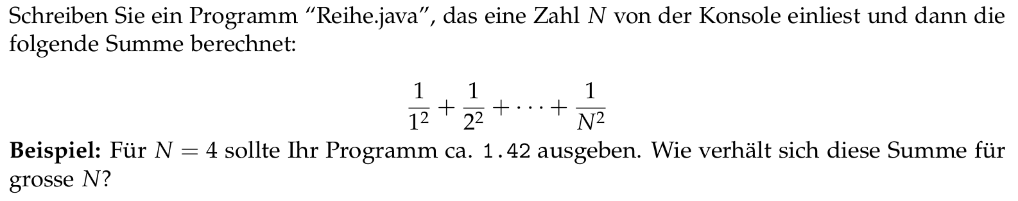
Methoden: Folgen und Reihen
Notes:
Erkläre anhand ähnlichem Beispiel auf der nächsten Slide
Basel Problem: Konvergiert nach pi^2/6 < 2

Slide 38
Potenzieren
public static void main(String[] args) { int n, k; Scanner console = new Scanner(System.in); System.out.print("Geben Sie Zahl 1 und 2 ein: "); n = console.nextInt(); k = console.nextInt(); int pot = 1; for (int i = 1; i <= k; i++) { pot = pot * n; } System.out.println(n + " hoch " + k + " = " + pot); }
Notes:
Die Lösung befindet sich auch im Git Repo (in der “material” subgroup) unter
exercise-additionals/exercise-session2/…/Potenzieren.java
Demo (mögliche Fehler die die Studenten sehen können):
IndexOutOfBounds exception
Initialisierung von ‘i’ falsch
Abbruchsbedingung ‘i <= k’ falsch

Slide 39
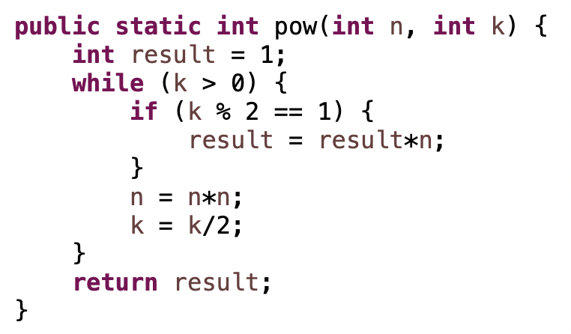
Es geht besser…
O(log(k))

Slide 40
Strings

Slide 41
Strings in Java
Strings sind Objekte
Standardbibliothek enthält viel Funktionalität für Strings
Strings sind unveränderbar (“immutable”)
Java verwendet UTF-16 Character Encoding
2 Bytes für Basic Multilingual Plane Codepoint
4 Bytes für alle anderen Planes (alle Unicode Codepoints)
https://www.coderstool.com/unicode-text-converter
https://en.wikipedia.org/wiki/Plane_%28Unicode%29#Basic_Multilingual_Plane

Slide 42
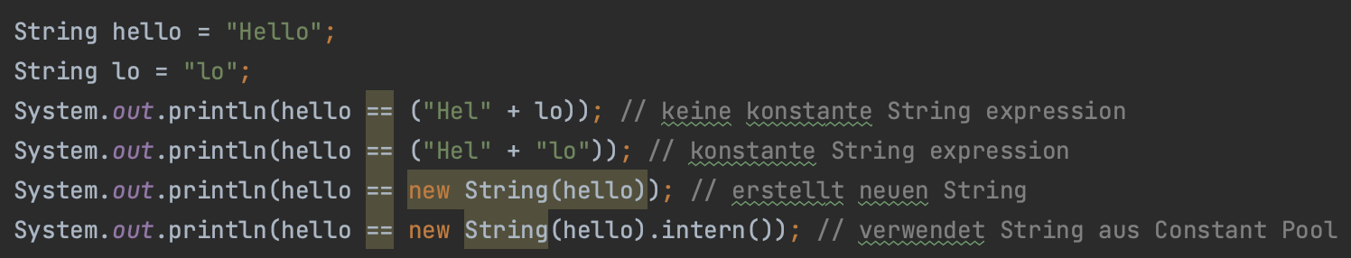
Strings Internal
Literal String sind immer identisch
Strings werden in String Constant Pool gespeichert
Konstante String Expressions werden im Constant Pool gespeichert
Sequenz von Chars (eigentlich von Bytes)

Slide 43
String-Methoden, die String liefern
Name der Methode | Beschreibung der Methode
substring(i1, i2) or substring(i1) | Ein neuer String: Der Substring von i1 (inklusive) bis i2 (exklusive); falls kein i2 übergeben wird: bis Ende des Strings
toLowerCase() | Ein neuer String mit nur Kleinbuchstaben
toUpperCase() | Ein neuer String mit nur Grossbuchstaben
stripLeading() | Ein neuer String ohne Leerzeichen am Anfang
stripTrailing() | Ein neuer String ohne Leerzeichen am Ende

Slide 44
Substrings
Indizes 0, 1, 2
String name = "Bob Dylan";
String firstName = name.substring(0, 3); // "Bob"
String lastName = name.substring(4); // "Dylan"
String firstCharacter = name.substring(0, 1); // "B"
name = name.toLowerCase(); // "bob dylan"
Von Index 4 bis Ende
name: | B | o | b |  | D | y | l | a | n
Index | 0 | 1 | 2 | 3 | 4 | 5 | 6 | 7 | 8
Achtung: name.substring(0, 1) ist nicht das gleiche wie name.charAt(0)
name.substring(0, 1) hat Wert "B" und ist vom Typ String
name.charAt(0) hat Wert 'B' und ist vom Typ char

Slide 45
String-Methoden, die int liefern
Name der Methode | Beschreibung der Methode
length() | Länge des Strings (Anzahl Zeichen)
indexOf(s, fromIndex) indexOf(c, fromIndex) indexOf(s) indexOf(c) | Index wo String s oder Zeichen c zum ersten Mal nach Index fromIndex im String auftaucht (-1 falls nicht gefunden); falls fromIndex nicht übergeben wird, von Anfang des Strings
String s = "S. Beckett";
int indexBeck = s.indexOf("Beck"); // 3
int eFirstOccurrence = s.indexOf('e'); // 4
int eSecondOccurrence = s.indexOf('e', 5); // 7

Slide 46
String-Methoden, die boolean liefern
Name der Methode | Beschreibung der Methode
equals(s2) | ob s1 und s2 die gleichen Buchstaben enthalten
equalsIgnoreCase(s2) | ob s1 und s2 die gleichen Buchstaben enthalten, ohne Berücksichtigung von Gross- und Kleinschreibung
startsWith(s2) | ob s1 mit den Buchstaben von s2 anfängt
endsWith(s2) | ob s1 mit den Buchstaben von s2 endet
contains(s2) | ob s1 irgendwo s2 enthält
bei Aufruf s1.method(s2)
Hinweis zu == und equals
== nur für Basistypen (z.B. int oder char), nicht für Strings
== für Strings wird später erklärt!

Slide 47
Methoden in String Klasse
str.substring(begin, end): Gibt den Teilstring des Strings str zurück von Index begin (inklusive) und bis Index end (exklusive)
str.charAt(index): Gibt das Zeichen am Index index des Strings str zurück.

Slide 48
Methoden in String Klasse
str.toLowerCase(): Konvertiert den String str in Kleinbuchstaben.
str.toUpperCase(): Konvertiert den String str in Grossbuchstaben.
str.length(): Gibt die Länge von dem String str zurück.

Slide 49
Methoden in String Klasse
str.replace(oldChar, newChar): Ersetzt alle Vorkommen des Zeichens oldChar im String str mit dem Zeichen newChar.
str.concat(str2): Äquivalent zu str + str2.
str.contains(someChar): Gibt zurück, ob someChar in str entalten ist.

Slide 50
Methoden in String Klasse
str.indexOf(someChar): Gibt den Index des ersten Vorkommen des Zeichens someChar im String str zurück.
str.lastIndexOf(someChar): Gibt den Index des letzten Vorkommen des Zeichens someChar im String str zurück.

Slide 51
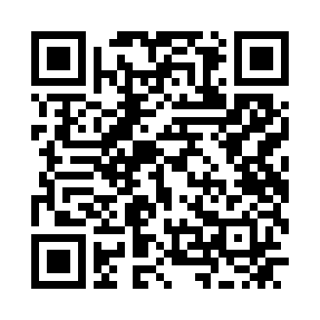
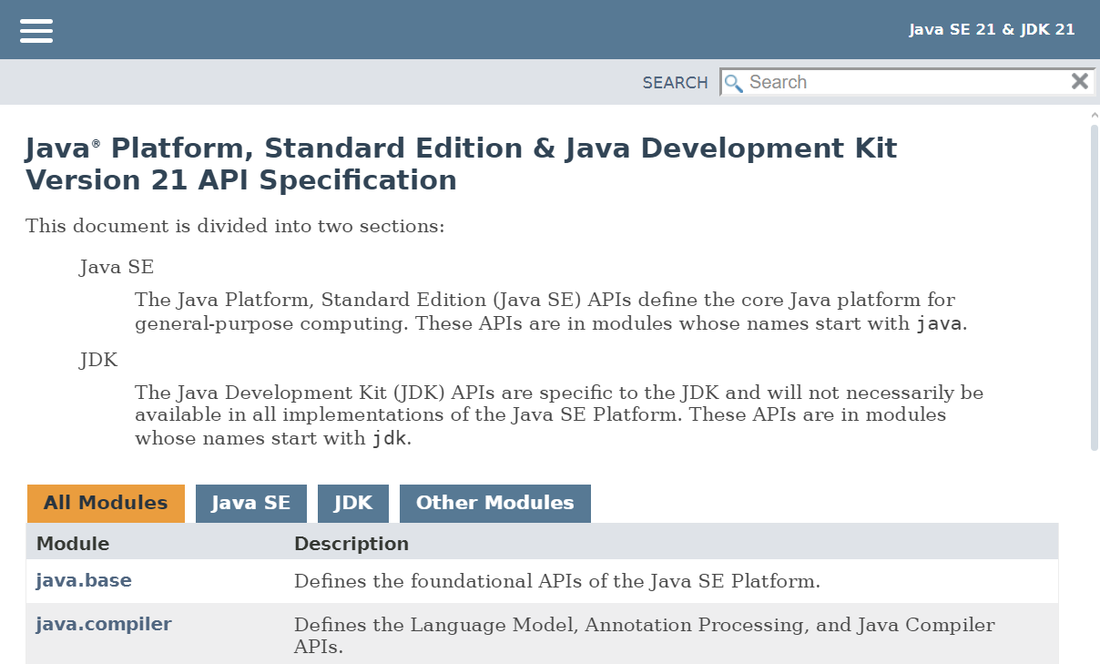
Wo findet man diese Informationen?
In der Java Documentation 21
https://docs.oracle.com/en/java/javase/21/docs/api/

Slide 52
Wo findet man diese Informationen?
In der Java Documentation 21
https://docs.oracle.com/en/java/javase/21/docs/api/

Slide 53
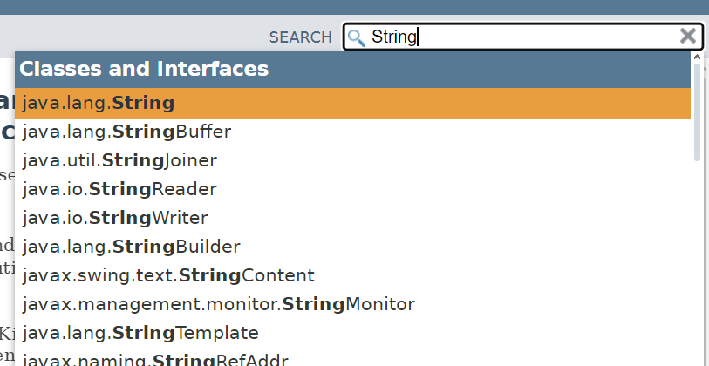
Wo findet man diese Informationen?
In der Java Documentation 21
https://docs.oracle.com/en/java/javase/21/docs/api/

Slide 54
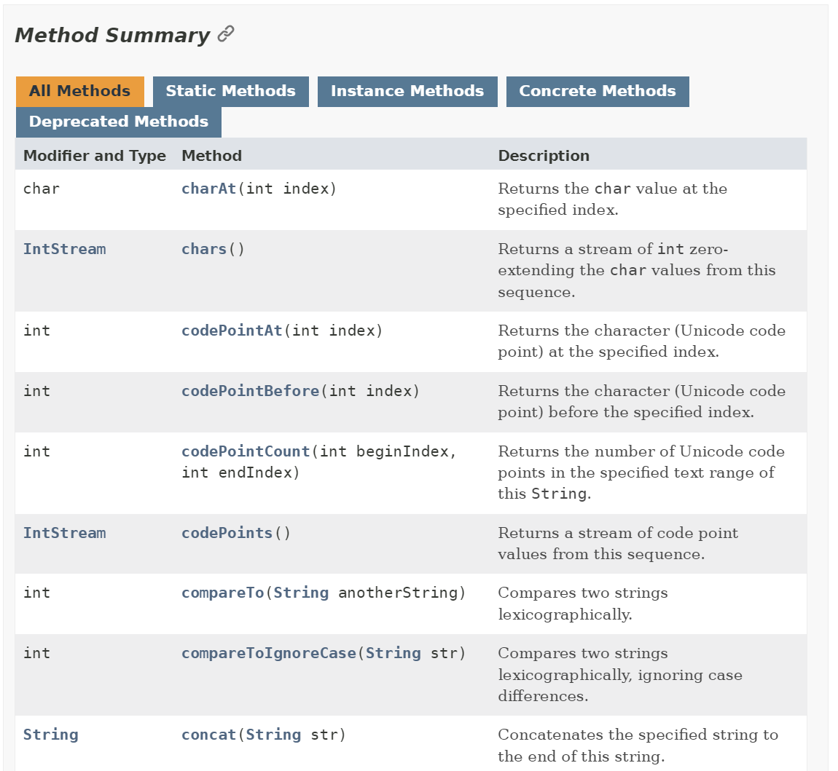
Wo findet man diese Informationen?
In der Java Documentation 21
Methodennamen anclicken
https://docs.oracle.com/en/java/javase/21/docs/api/

Slide 55
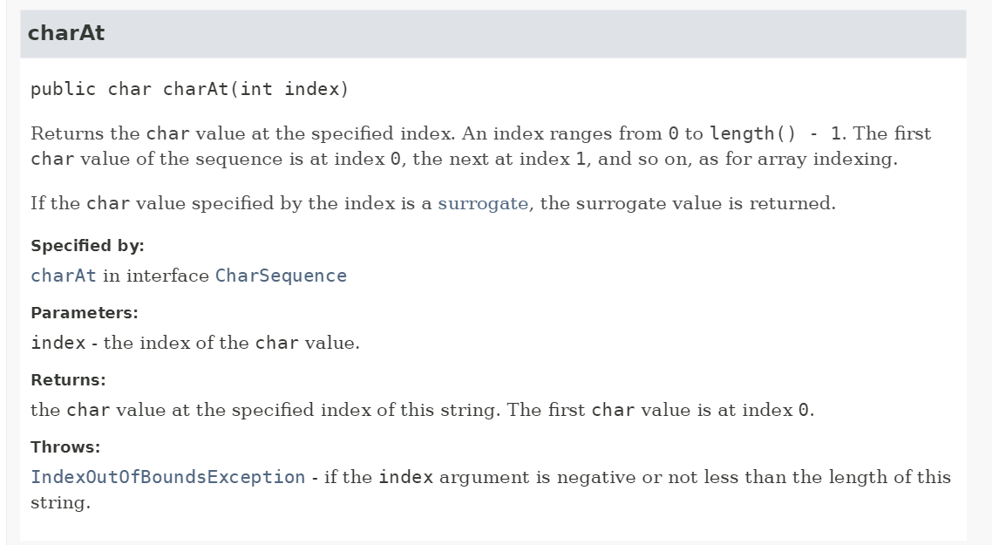
Wo findet man diese Informationen?
In der Java Documentation 21
https://docs.oracle.com/en/java/javase/21/docs/api/

Slide 56
Escaping in Strings
Strings in Java sind gekennzeichnet durch “” (reservierte Symbole)
Was machen wir, wenn wir ein reserviertes Symbol im String verwenden wollen?
Wir können es mit \ (ebenfalls ein reserviertes Symbol) “escapen”

Slide 57
"\"\\\\\"\""

Slide 58
"\"\\\\\"\""
Aussengrenzen des Strings
Escape-Charakter
Im Resultat sichtbar

Slide 59
"\"\\\\\"\""
Aussengrenzen des Strings
Escape-Charakter
Im Resultat sichtbar

Slide 60
"\"\\\\\"\""
Aussengrenzen des Strings
Escape-Charakter
Im Resultat sichtbar

Slide 61
"\"\\\\\"\""
Aussengrenzen des Strings
Escape-Charakter
Im Resultat sichtbar

Slide 62
"\"\\\\\"\""
Aussengrenzen des Strings
Escape-Charakter
Im Resultat sichtbar

Slide 63
"\\""
Aussengrenzen des Strings
Escape-Charakter
Im Resultat sichtbar

Slide 64
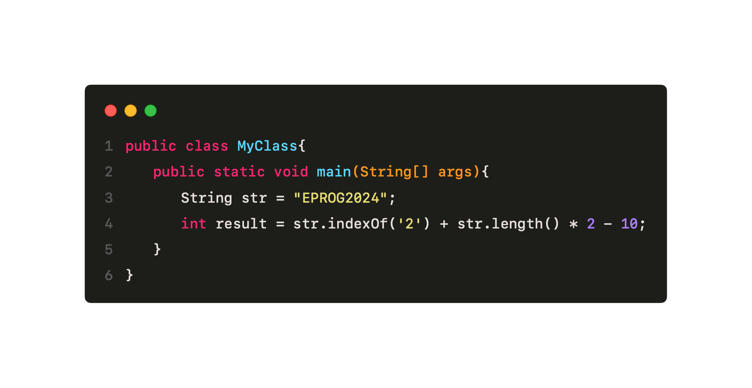
String Beispiele
Output: 13

Slide 65
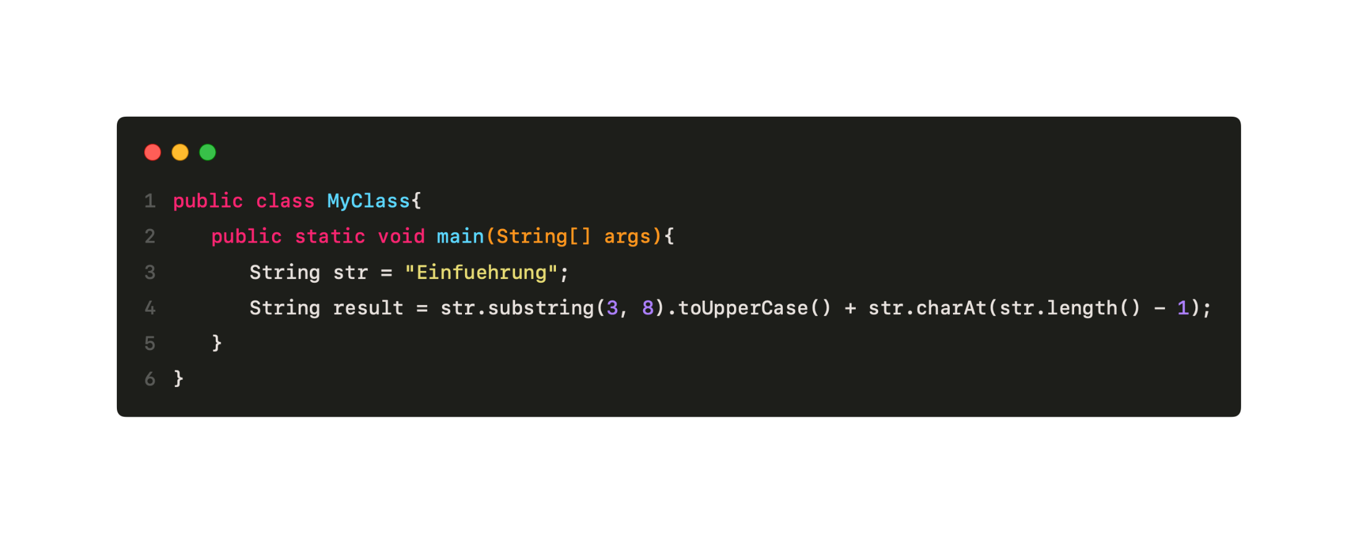
String Beispiele
Output: FUEHRg

Slide 66
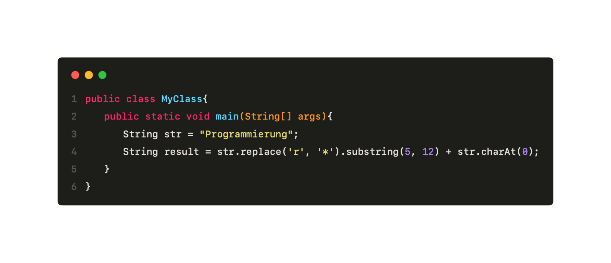
String Beispiele
Output: ammie*uP

Slide 67
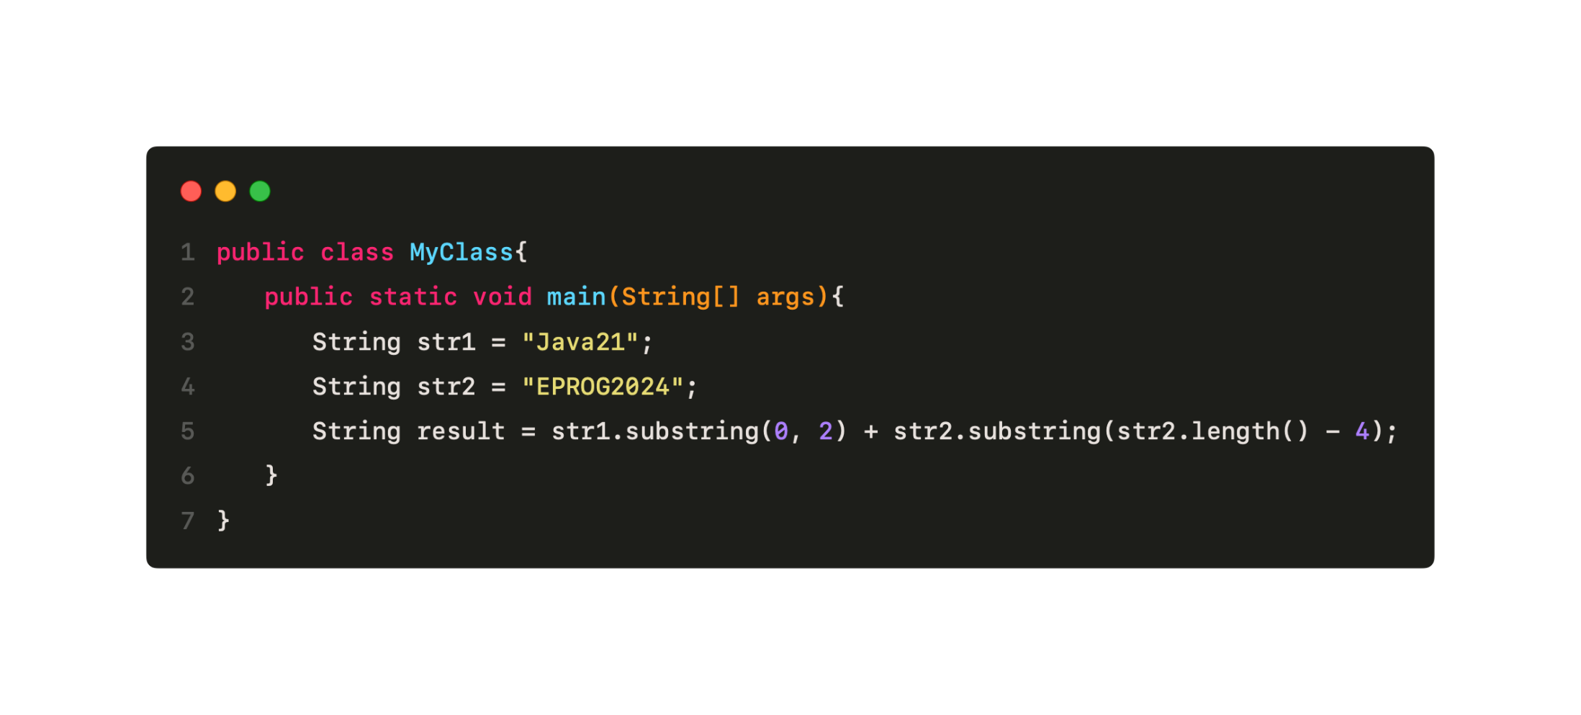
String Beispiele
Output: Ja2024

Slide 68
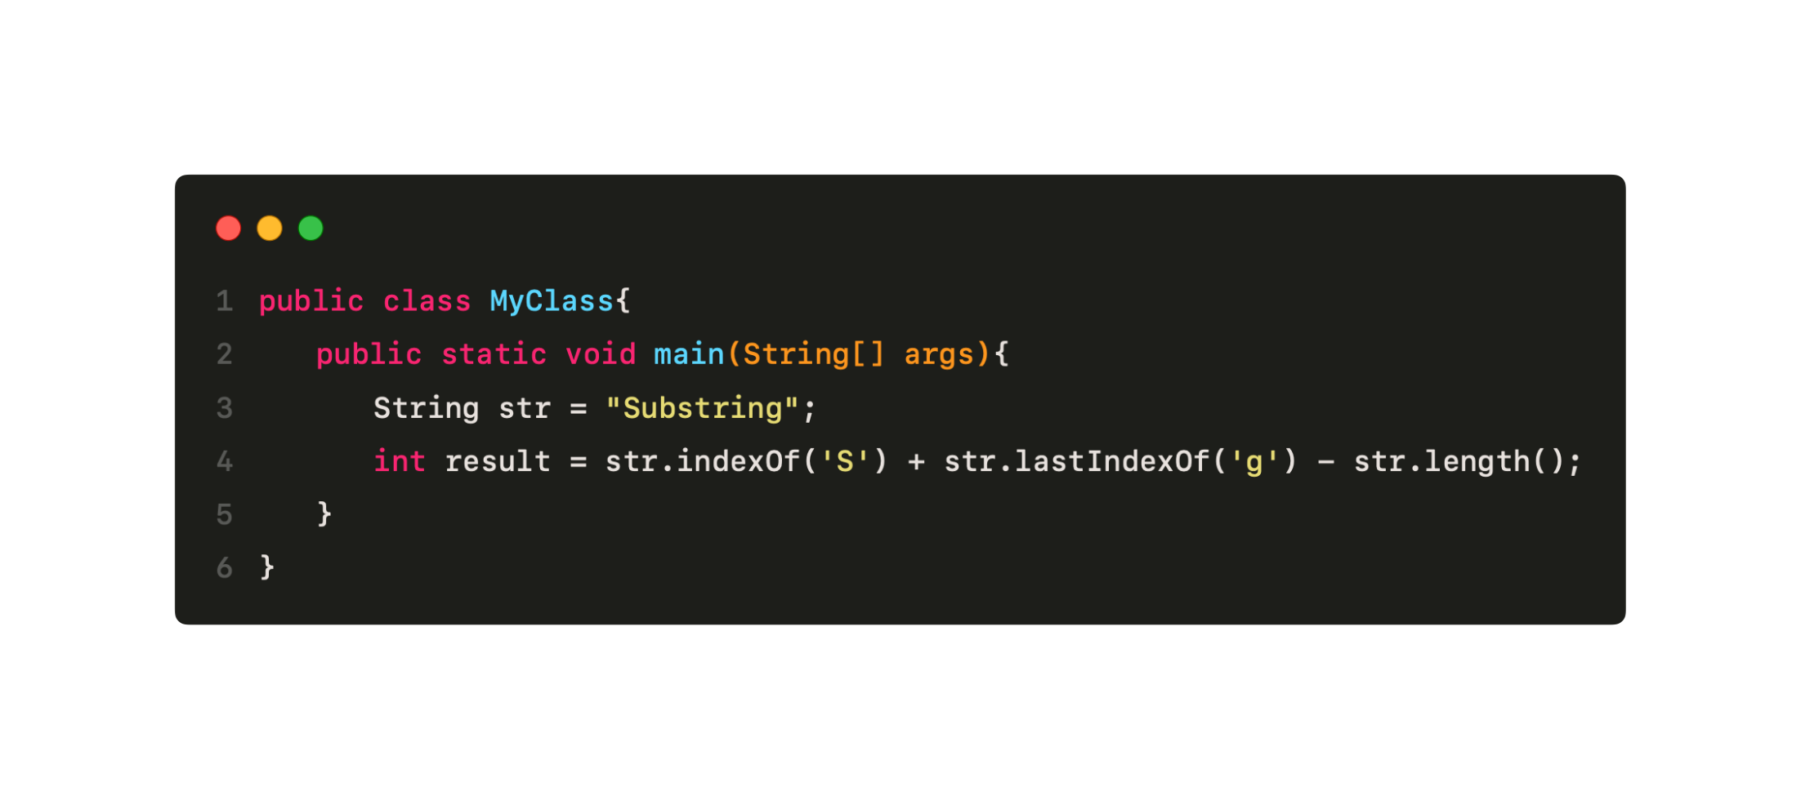
String Beispiele
Output: -1

Slide 69
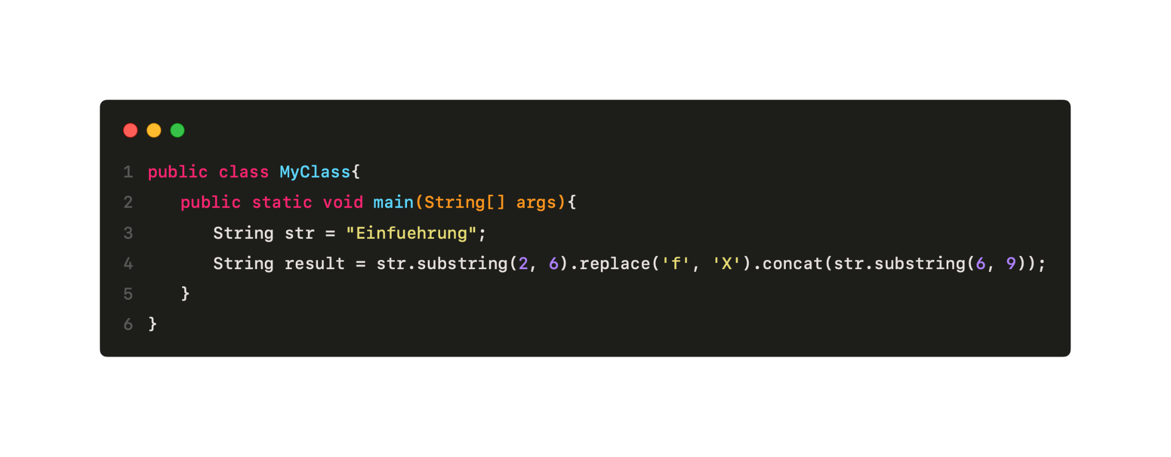
String Beispiele
Output: nXuehru

Slide 70
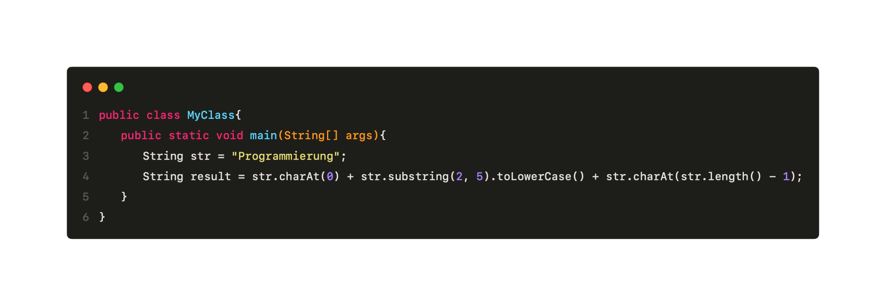
String Beispiele
Output: Pogrg

Slide 71
Nachbesprechung

Slide 72
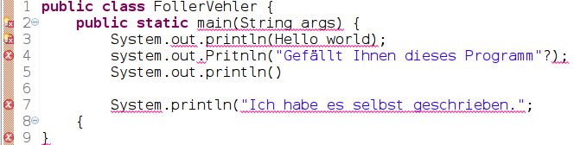
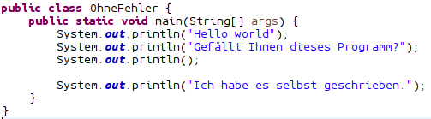
Aufgabe 1: Fehlerbehebung
Notes:
Gross- und Kleinschreibung in Java
Semikolons am Ende einer Anweisung
Klammern immer schliessen

Slide 73
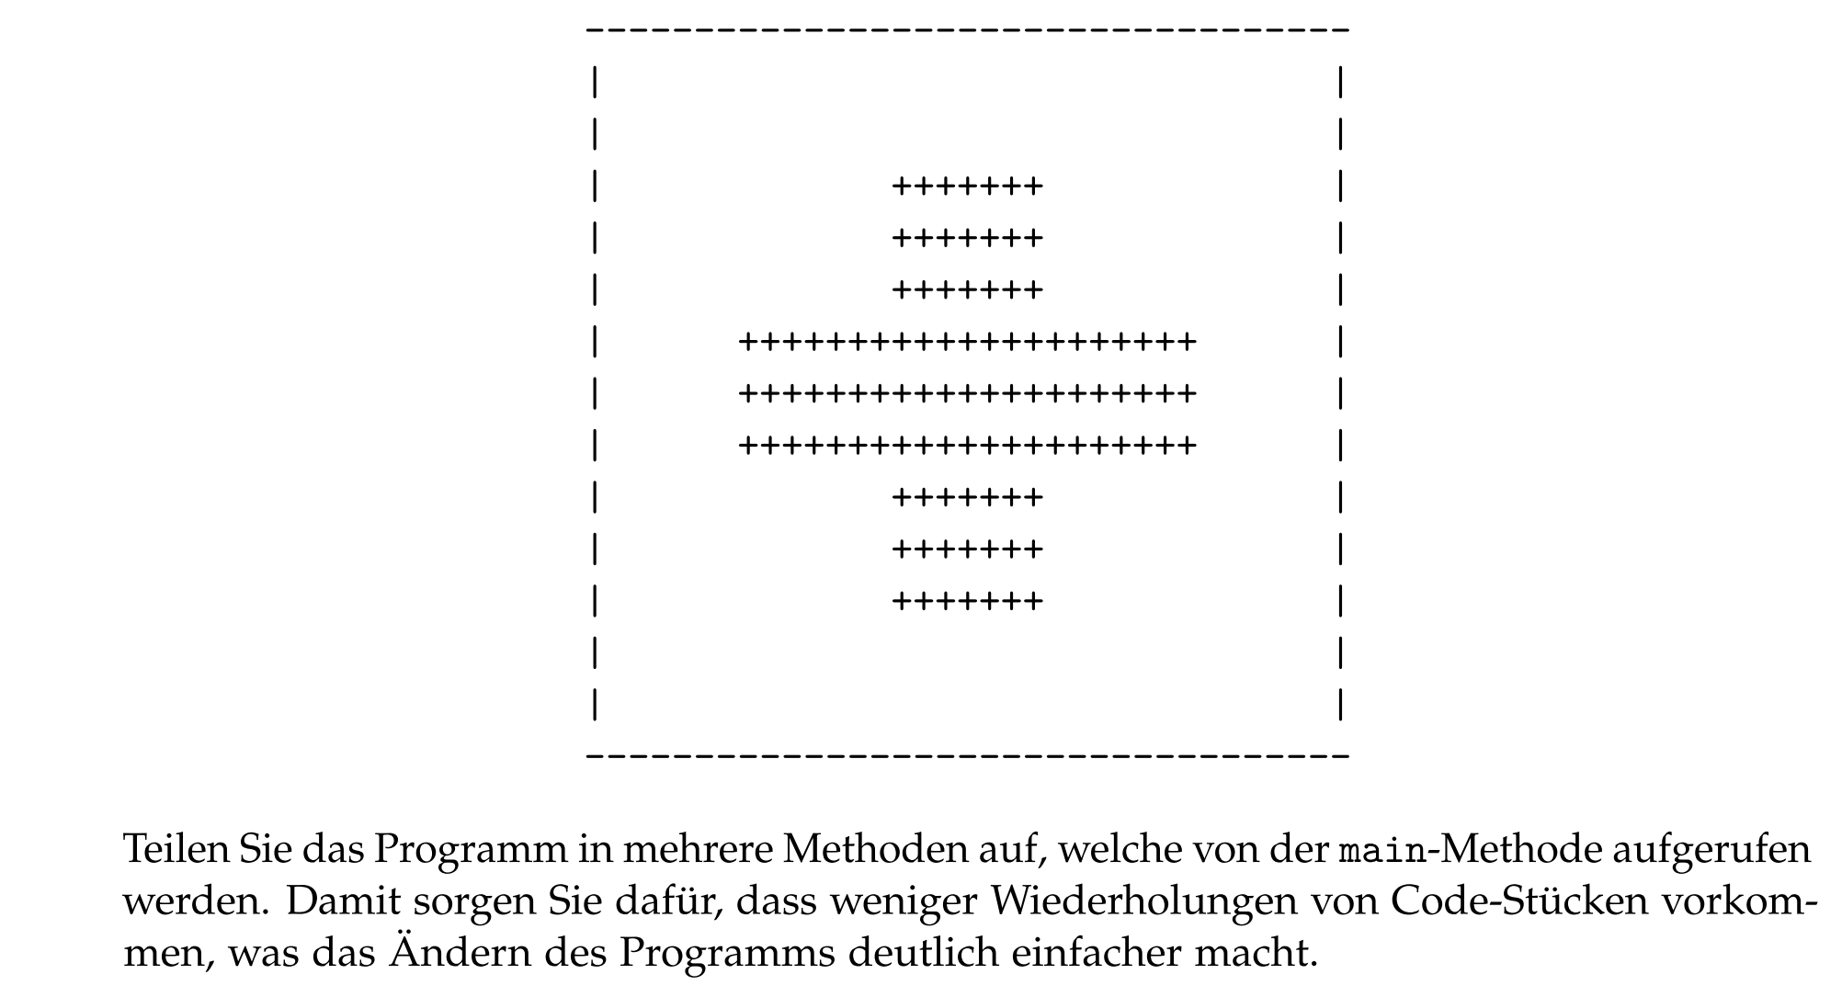
Aufgabe 2: Schweizerfahne (Konsole)
printLine()
printEmptyPart()
printNarrowPart()
printWidePart()
printNarrowPart()
printEmptyPart()
printLine()
Notes:
Vermeidung von Redundanz mit Zeilen-Partitionierung
Andere Ideen für Methoden-Aufteilung?

Slide 74
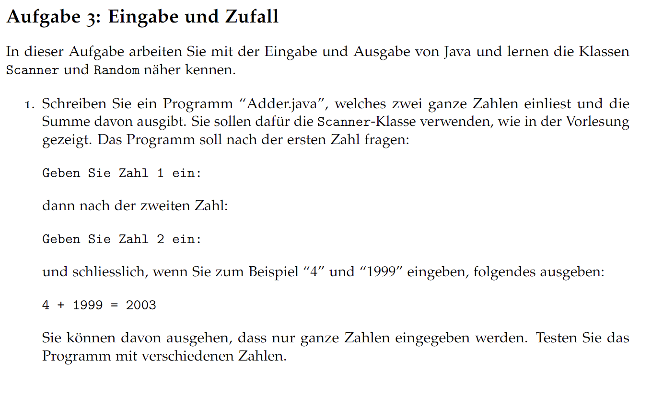
Aufgabe 3: Eingabe und Zufall

Slide 75
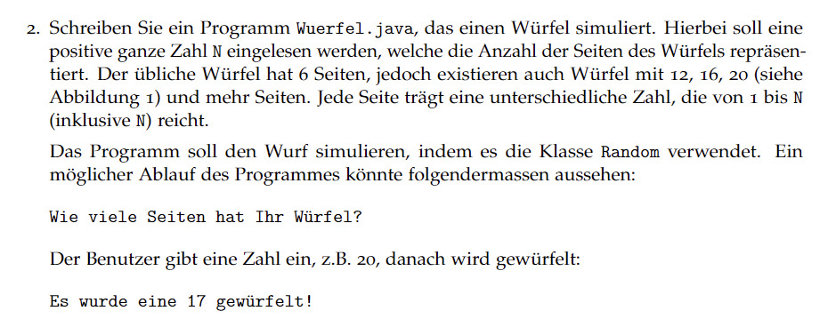


Slide 76
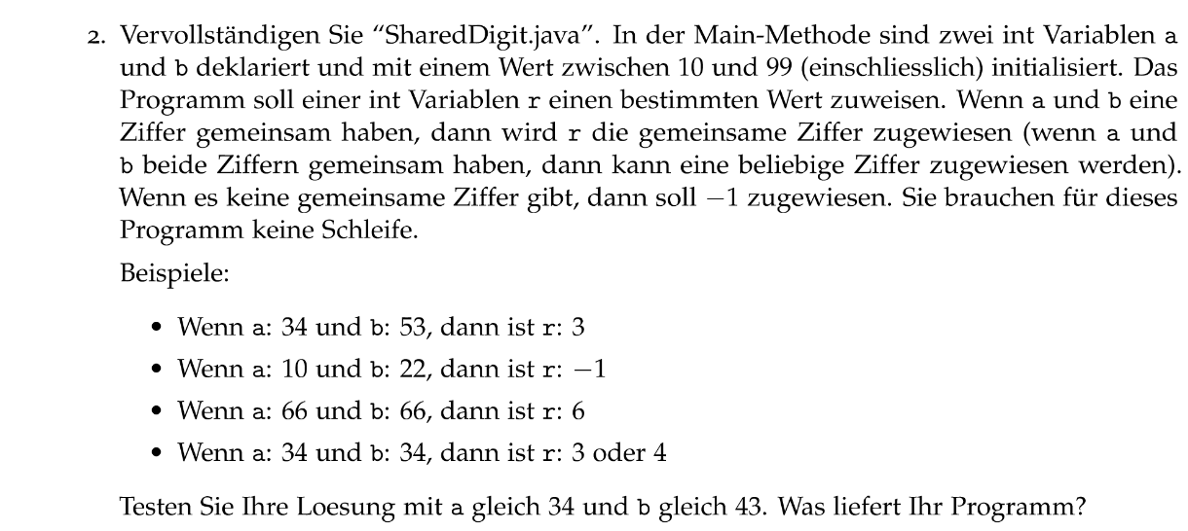
Aufgabe 4: Berechnung

Slide 77
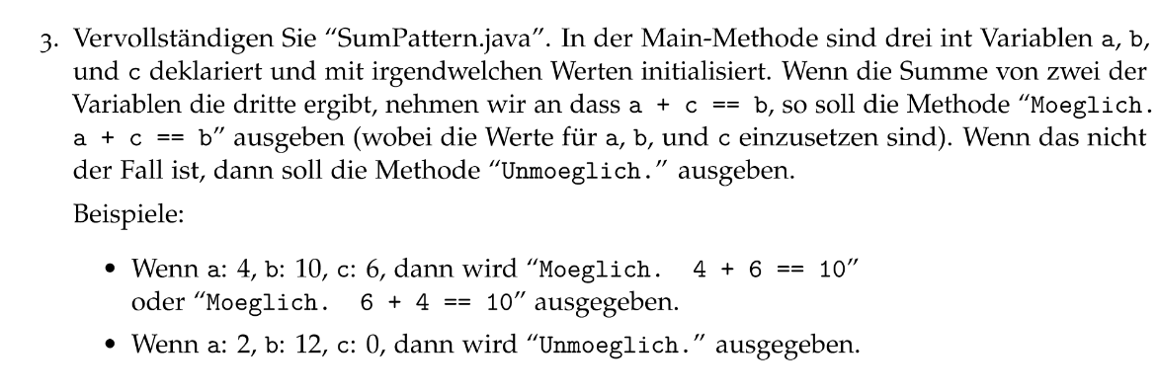
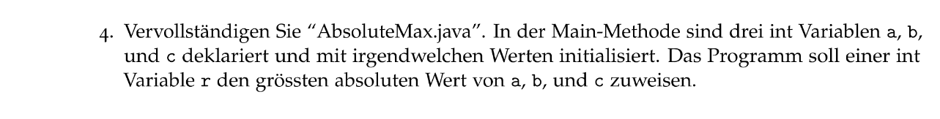
2.
3.

Slide 78
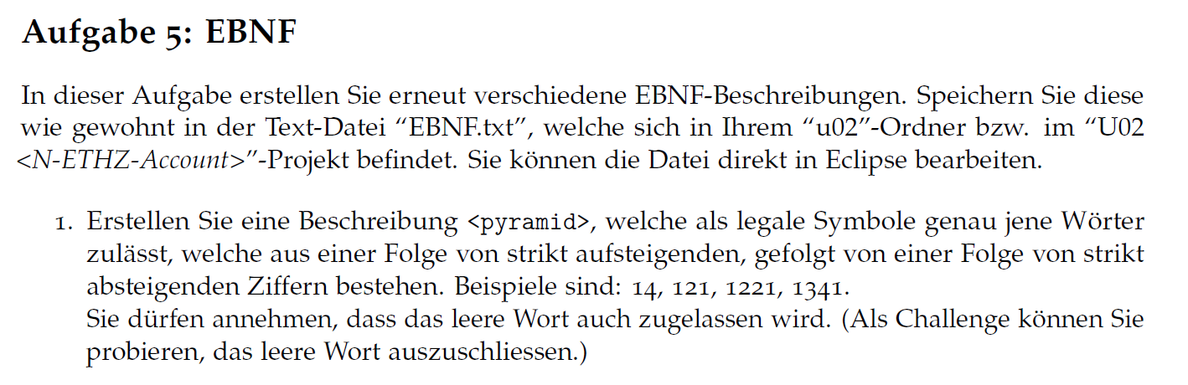
Aufgabe 5: EBNF

Slide 79
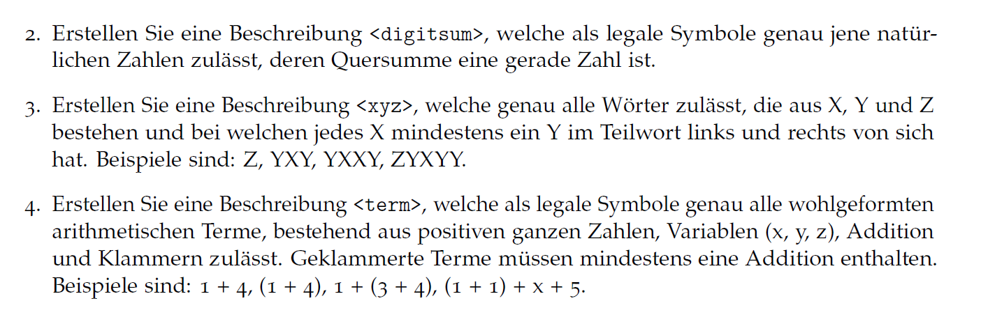
Aufgabe 5: EBNF

Slide 80
Vorbesprechung

Slide 81
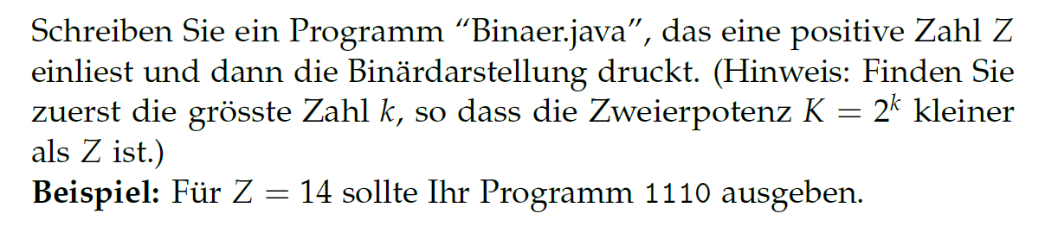
Aufgabe 1: Binärdarstellung

Slide 82
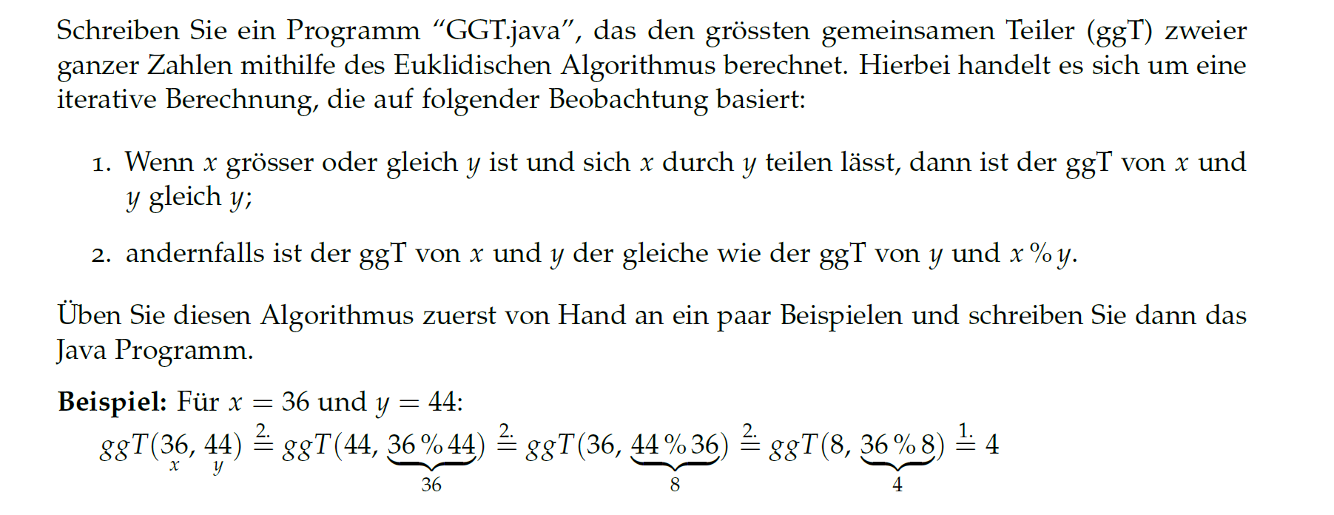
Aufgabe 2: Grösster gemeinsamer Teiler
Notes:
Beispiele am Whiteboard

Slide 83
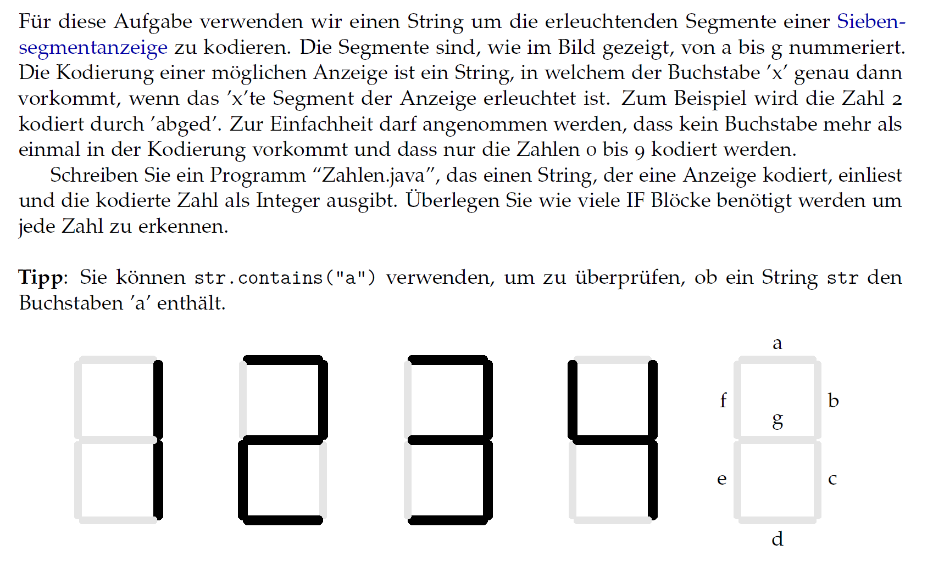
Aufgabe 3: Zahlenerkennung
Notes:
Beispiele am Whiteboard

Slide 84
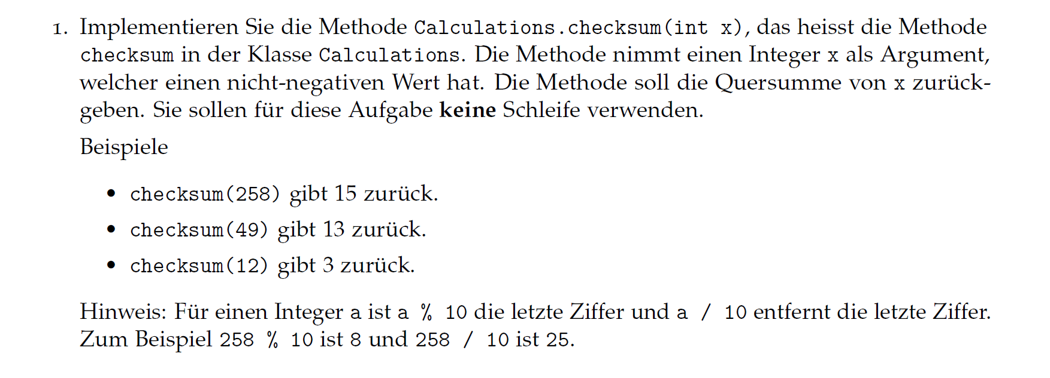
Aufgabe 4: Berechnungen

Slide 85
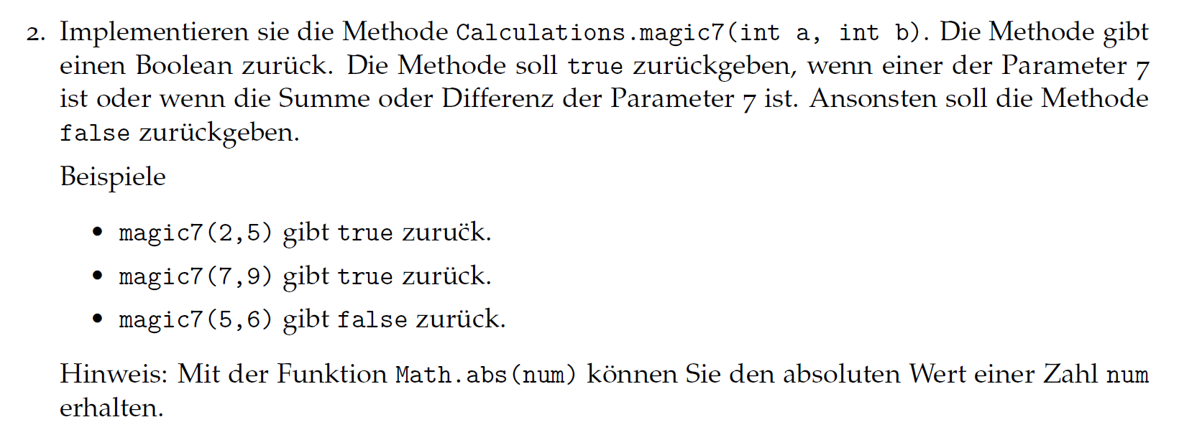
Aufgabe 4: Berechnungen

Slide 86
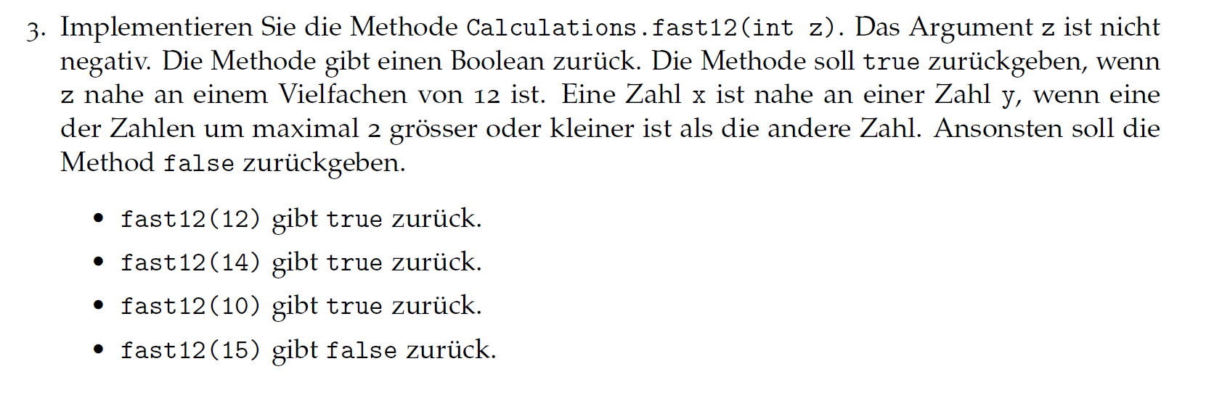
Aufgabe 4: Berechnungen

Slide 87

Aufgabe 5: Scrabble

Slide 88

Aufgabe 5: Scrabble

Slide 89
Kahoot
https://create.kahoot.it/details/30619062-8866-450e-a8f2-99d32eafcee3

